Slide 1
Virtualización
VM

Slide 2
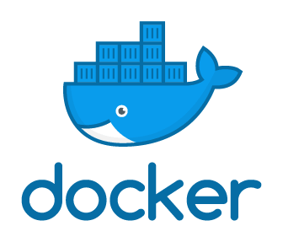


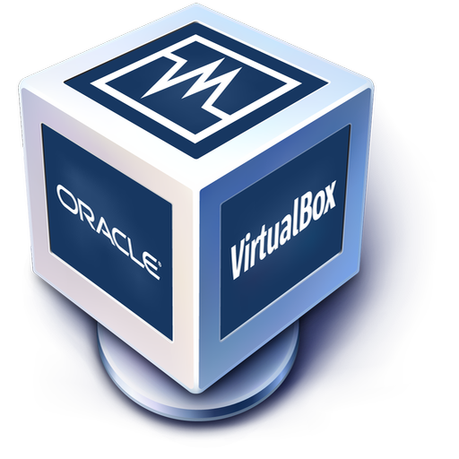


Slide 3
Lo que proporciona Vagrant es la creación y gestión sencilla de entornos de trabajo "portables" y replicables que funcionan sobre tecnologías de virtualización conocidas, ofreciendo además un modo de trabajo claro para poder transportar dichos entornos y que funcionen sin problemas en otro lugar: nuevamente en un servidor, la nube, etc... En realidad Vagrant se puede asimilar a un gestor de máquinas virtuales

Slide 4
La tecnología de contenedores va un paso más allá de la virtualización para ofrecer entornos ligeros de ejecución aislados del sistema operativo subyacente, pero sin toda la carga que conlleva hacer una verdadera virtualización.

Slide 5
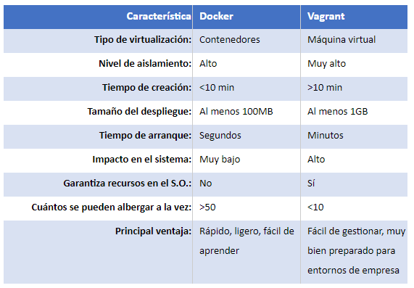
https://www.campusmvp.es/recursos/post/Docker-vs-Vagrant-diferencias-y-similitudes-y-cuando-usar-cada-uno.aspx

Slide 6
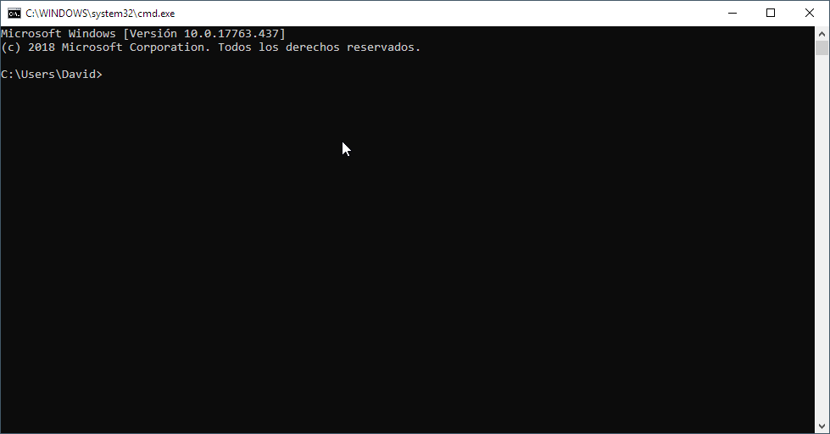
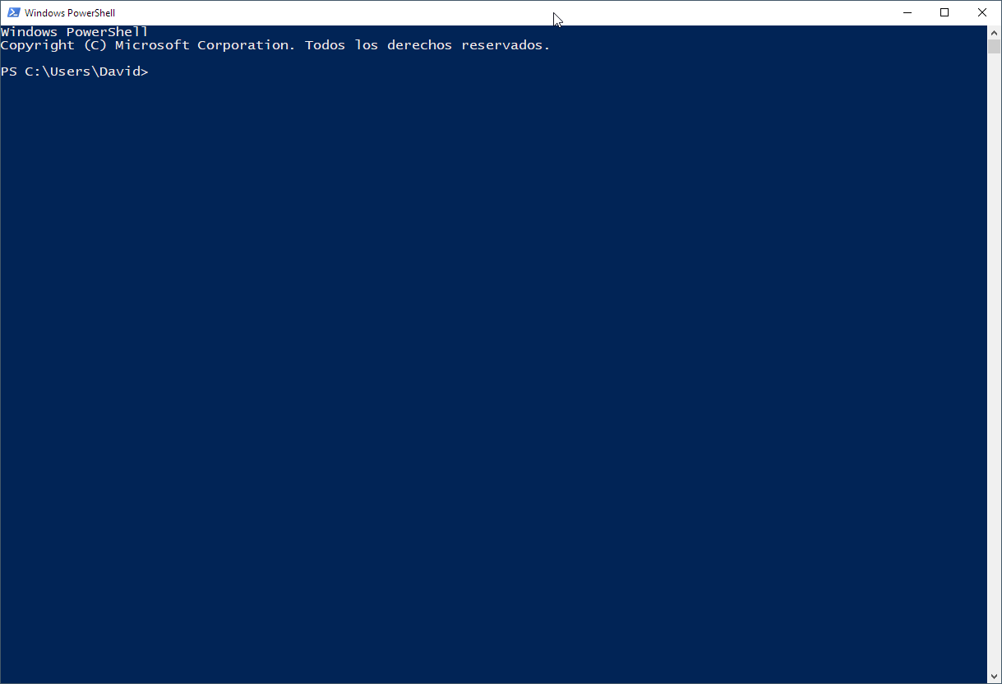
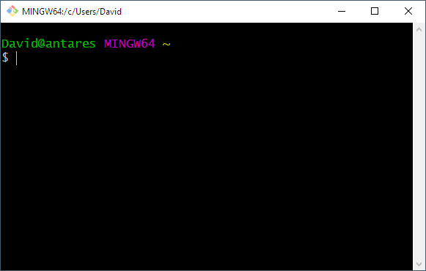

Slide 7
https://www.youtube.com/watch?v=l9iOi4UGtCE
Curso de Vagrant
https://www.youtube.com/watch?v=Ud7cmVCNACE&list=PLTd5ehIj0goPCodyeh2ThX37Ceh-2torY
Curso de git
https://www.youtube.com/watch?v=jSJ8xhKtfP4&list=PLTd5ehIj0goMCnj6V5NdzSIHBgrIXckGU

